Slide 1
Выполнила: О.А.Трубкина учитель первой категории МОУ гимназия № 53
Конспект урока по математике 1 класс
УМК «Планета знаний»
Тема урока :
«Многоугольники»

Slide 2
Здравствуйте, ребята!
Добро пожаловать
в
королевство Геометрии.

Slide 3
Расшифруйте тему
сегодняшнего урока!

Slide 4
Расшифруйте тему
сегодняшнего урока!

Slide 5
МОЛОДЦЫ!
Какие геометрические фигуры
я использовала?

Slide 6
А сейчас игра
«Поспевай – не зевай!»
1) Назови шестой день недели
2) Сколько звуков в слове «конь»?
3) Паук – насекомое или нет?
4) В каком слове 7 букв Я?
5) У какого хвойного дерева иголки не колются?
6) Опадение листьев осенью называют …
7) Задача.
8).,.,.,4,5,6,.,.,. Какие числа пропущены?
10 ребят играли в футбол после занятий в школе. Один ушел и другой ушёл. Сколько осталось на поле?

Slide 7
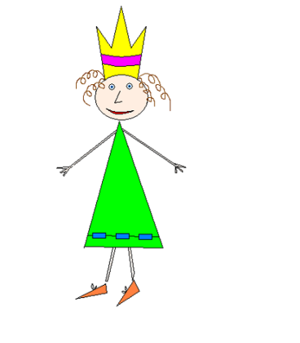
Откройте учебники
на странице 52.

Slide 8
№1
Назовите одним словом, что изображено?
Какие линии замкнутые?
Какие не замкнутые?
Какие линии ломаные?

Slide 9
В моём королевстве живёт
много геометрических фигур.
Отгадайте, о какой фигуре идёт
речь?
У этой фигуры
3 вершины,
3 угла,
3 стороны.

Slide 10
Верно,
это треугольник.

Slide 11
Найдите №2.
Там изображён хорошо знакомый всем треугольник.
Как обозначены вершины треугольника?
Чем являются стороны?
Чем образованы
углы треугольника?

Slide 12
Отгадайте, какая
Фигура следующая?
.
У этой фигуры 4 вершины,
4 равные стороны,
4 прямых угла.

Slide 13
Верно,
Это квадрат.

Slide 14
Покажите вершины,
стороны
и углы квадрата.

Slide 15
А вот, что однажды
произошло
с этими фигурами…

Slide 16
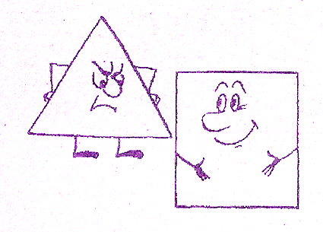
Жили – были два брата –
Треугольник с квадратом
Старший – квадратный,
Добродушный и приятный.
Младший – треугольный,
Вечно недовольный.

Slide 17
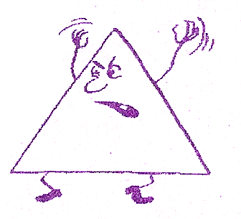
Стал расспрашивать квадрат:
«Почему ты злишься, брат?»
Тот кричит ему: «Смотри,
Ты полней меня и шире,
У меня углов лишь три,
У тебя же их четыре.»

Slide 18
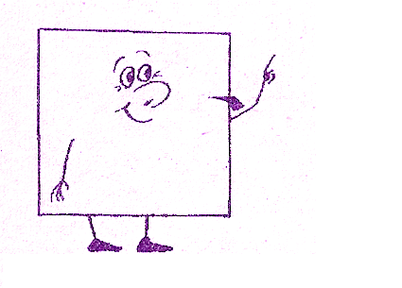
И квадрат ответил: «Брат!
Я же старше, я – квадрат»
И сказал ещё нежней:
«Неизвестно – кто нужней!»

Slide 19
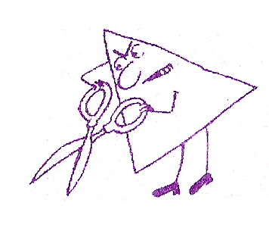
Но настала ночь, и к брату
Натыкаясь на столы,
Младший лезет воровато,
Срезать старшему углы.

Slide 20
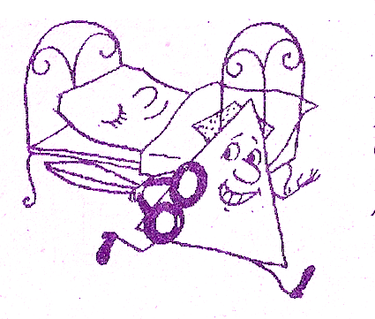
Уходя сказал: «Приятных
Я тебе желаю снов!
Спать ложился – был
Квадратным,
А проснёшься без углов.

Slide 21
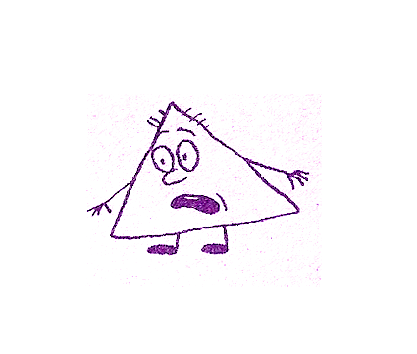
Но на утро младший брат
Страшной месте был не рад.
Поглядел он – нет квадрата,
Онемел… Стоял без слов.
Вот так месть!
Теперь у брата
Много маленьких углов!

Slide 22
Сколько углов получилось?
Какая это фигура?

Slide 23
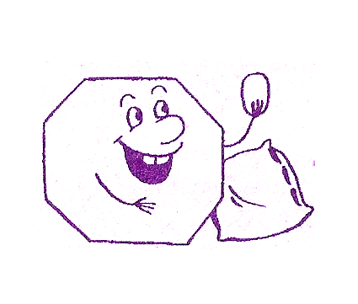
Сколько вершин,
сторон
и углов у этой фигуры?

Slide 24
А если у треугольника
отрезать углы,
какая фигура
получится?

Slide 25
Верно, это…

Slide 26
Назовите эти фигуры
одним словом.

Slide 27
А сейчас все вместе
отдохнём!
Мы считали, мы решали,
Что – очень мы устали.
Ручками – похлопаем,
Ножками – потопаем.
Раз – присядем.
Быстро встанем.
Улыбнёмся,
Тихо сядем.

Slide 28
Продолжаем работу.
Открываем рабочие тетради
на странице 30.

Slide 29
Назовите знаки:
Вставьте пропущенные знаки

Slide 30
Запишите числа от 8 до 4

Slide 31
Запишите числа, стоящие слева
от 4 и справа от 7.

Slide 32
Сделаем вместе
зарядку для рук.
Много надо нам, ребятки,
Для умелых наших рук.
Нарисуем два квадрата,
А на них огромный круг,
А потом ещё кружочек,
Треугольный колпачок…
Вот и вышел, вот и вышел
Развесёлый чудачёк.

Slide 33
Продолжаем работу
по учебнику.
№4.
Какой угольник следующий?

Slide 34
Как вы думаете, что будет
являться
границей многоугольника?

Slide 35
Запомните!
Граница многоугольника – замкнутая
ломаная линия,
которая на пересекает сама себя.

Slide 36
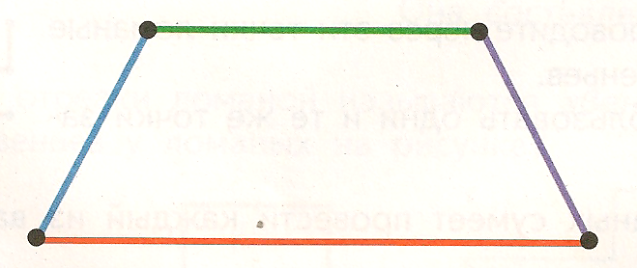
Последнее задание для вас.
Назовите эту
фигуру по разному.
Что можно найти
и показать у фигуры?
Что такое вершина?
Что такое сторона?
Чем образованы углы?
Что является границей многоугольника?

Slide 37
Молодцы!
Вы хорошо
поработали.
До свидания, ребята!
До новых встреч!

